Slide 1

Aprendizaje no supervisado
Aprendizaje Automático Aplicado
Julio Waissman

Slide 2
Direrentes tipos de aprendizaje no supervisado
Reduccion de la dimensionalidad
Análisis aglomerativo (clustering)
Entrenamiento de modelos con fines de transferencia del aprendizaje

Slide 3
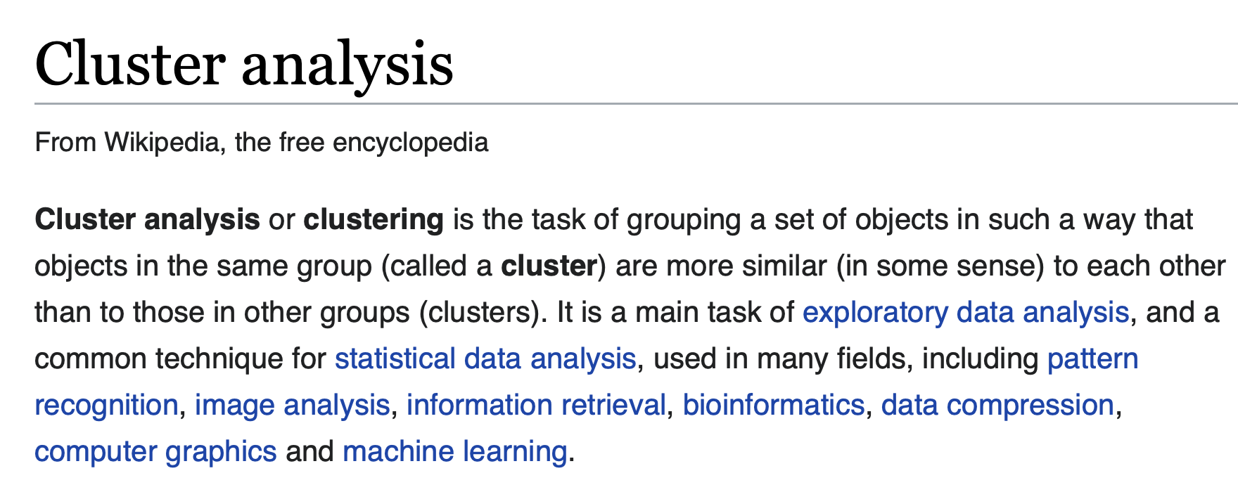
¿Que es el clustering?

Slide 4
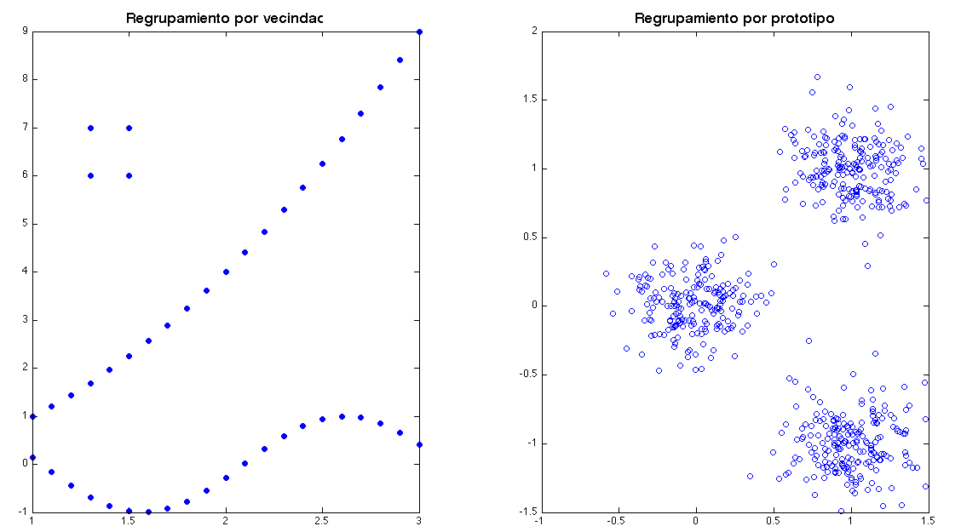
¿Que es el clustering?

Slide 5
Algunas aplicaciones
Segmentación de imágenes
Análisis exploratorio de datos
Bioinformática
Investigación de mercados

Slide 6
Métodos de clustering
Clustering
Jerárquico
Particional
Bayesiano
Divisivo
Aglomerativo
Centroide
Basado en modelo
Teoría de Gráficas
Espectral
Basado en desicion
No paramétrico

Slide 7
¿Cómo medir la calidad de un algoritmo de clustering?
Para la mayoría de las aplicaciones la apreciación experta sigue siendo lo más importante
Posibilidad de tener una interpretabilidad de los regrupamientos
Diferentes medidas, todas subjetivas
Por mediciones intrinsecas en la formación de los regrupamientos
Si existe un conjunto de “clases” preasignadas a un conjunto relativamente pequeño de datos, medidas basadas en teoría de la información

Slide 8
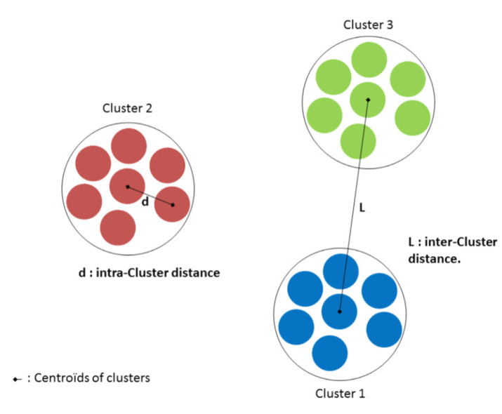
Medidas básicas

Slide 9
K-medias

Slide 10
K-medias

Slide 11
K-medias

Slide 12
K-medias

Slide 13
K-medias

Slide 14
K-medias

Slide 15
K-medias

Slide 16
Ventajas de las K-medias
Simple de implementar
Eficiente: complejidad casi lineal
Popular
Mínimo local

Slide 17
Desventajas de las K-medias

Slide 18
Desventajas de las K-medias

Slide 19
Desventajas de las K-medias

Slide 20

DBSCAN
Density-based spatial clustering of applications with noise
Un punto núcleo es un dato que al menos minPts puntos están a una distancia ε de él
Un punto q es alcanzable desde p si existe una secuencia de puntos nucleo entre ellos y se encuentre a una distancia ε de alguno de ellos
Un punto que no sea alcanzable desde cualquier otro punto es considerado ruido

Slide 21
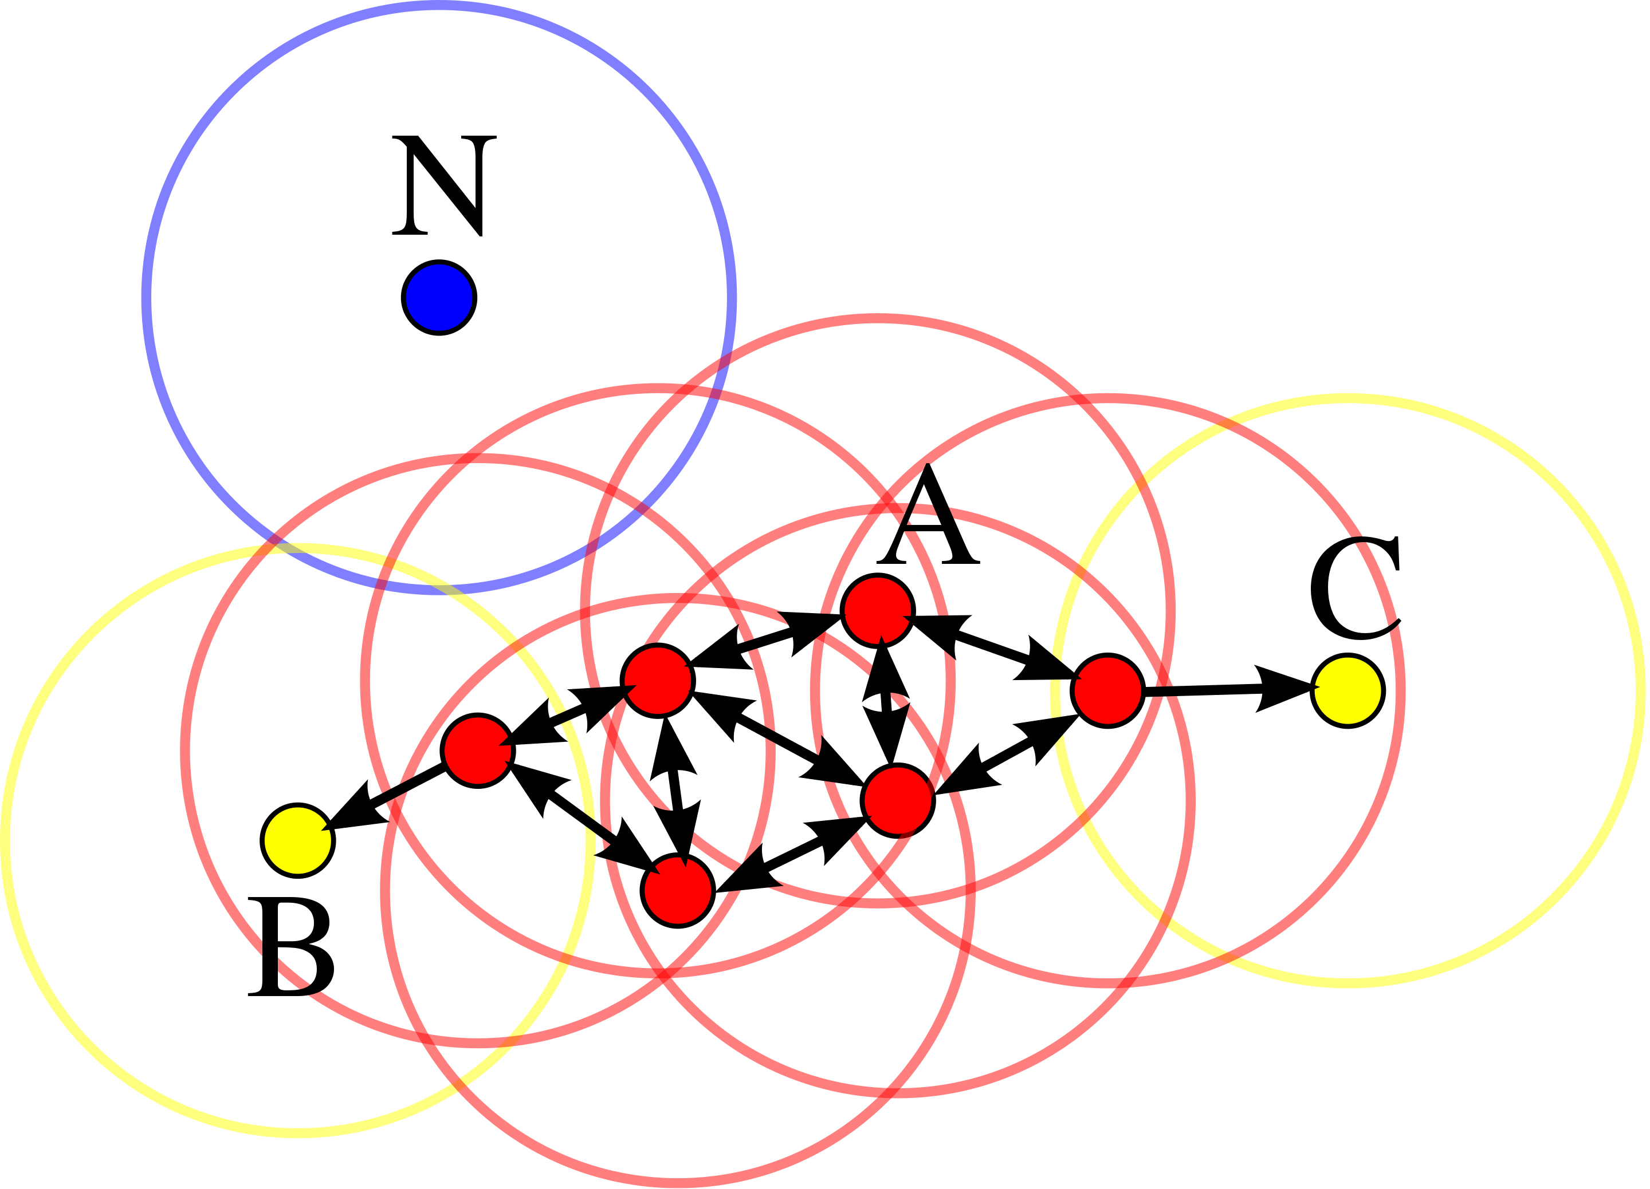
DBSCAN

Slide 22
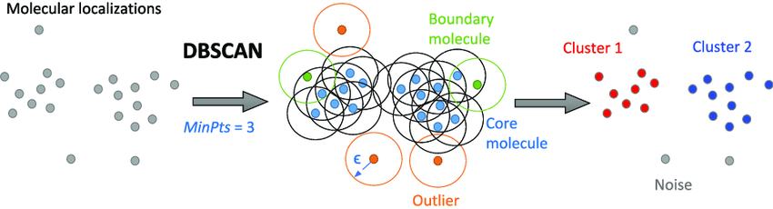
DBSCAN

Slide 23
Clustering jerárquico

Slide 24
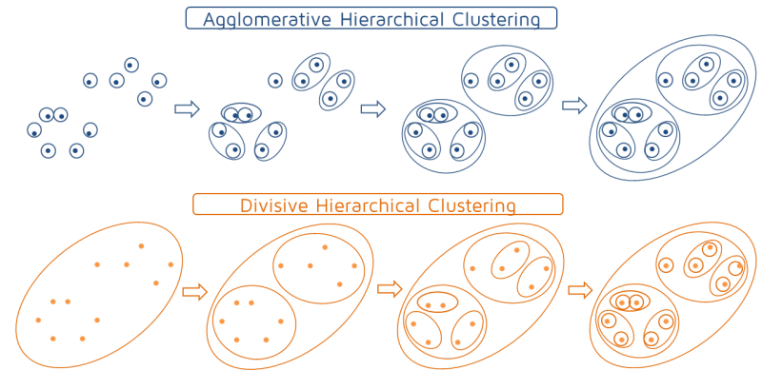
Dos métodos de clustering jerárquico

Slide 25
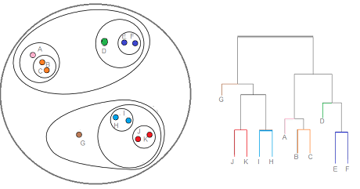
Método aglomerativo

Slide 26
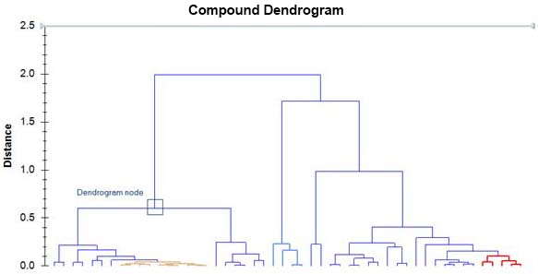
Dendograma

Slide 27
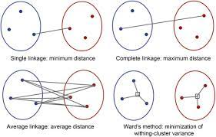
Enlazado
Basado en una medida de distancia entre instancias

Slide 28
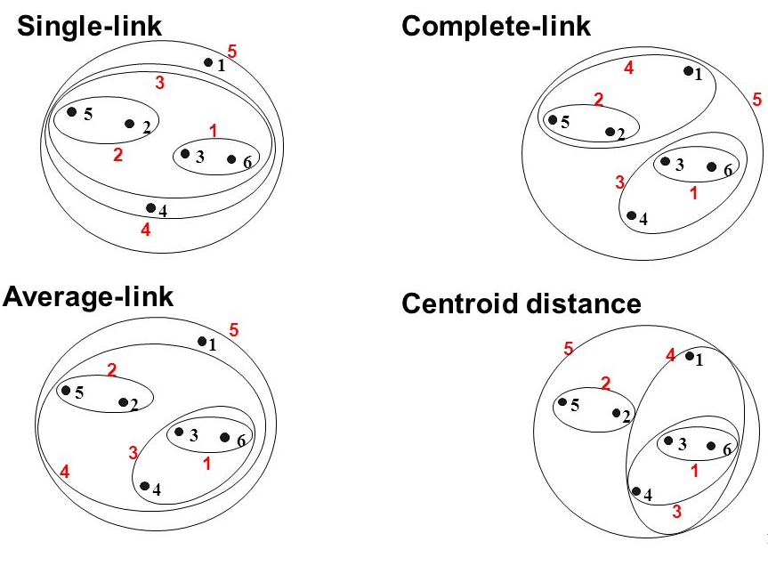
Enlazado

Slide 29
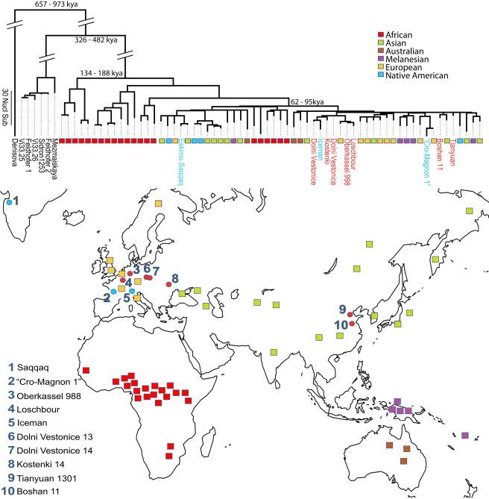
Ejemplo: La Eva Mitocondrial

Slide 30
Método divisivo

Slide 31
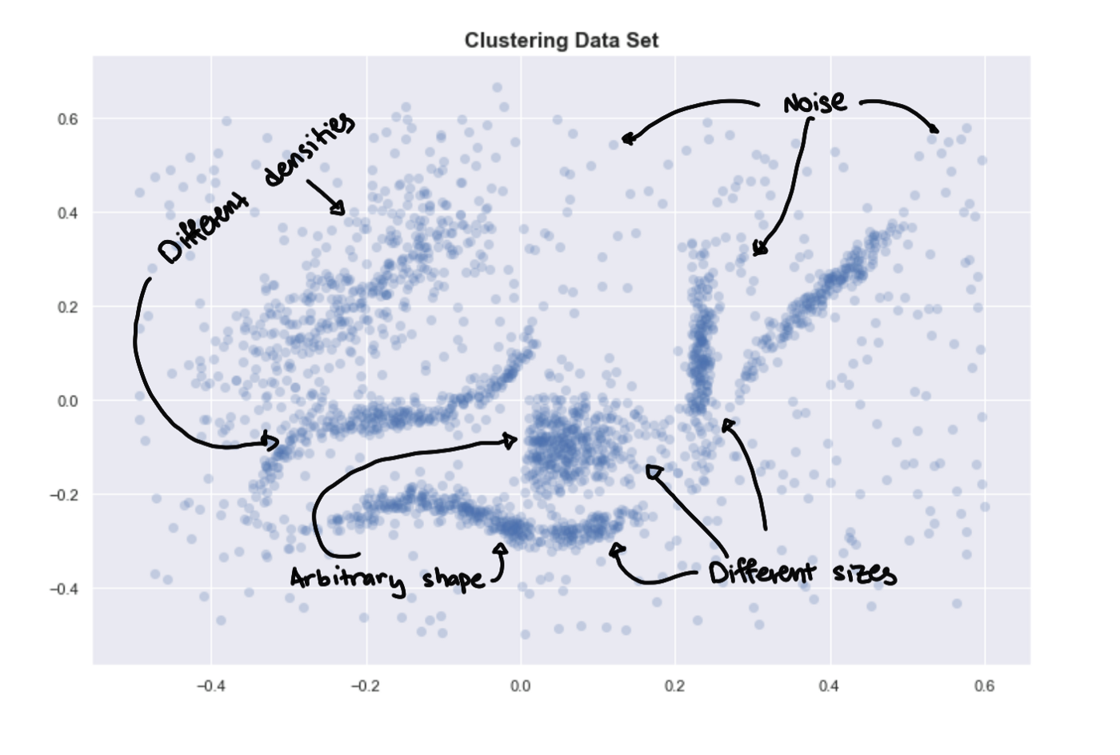
HDBSCAN

Slide 32
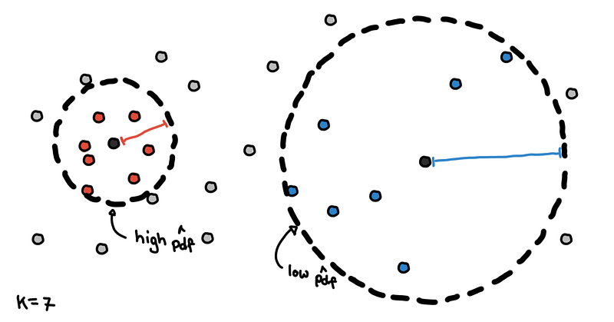
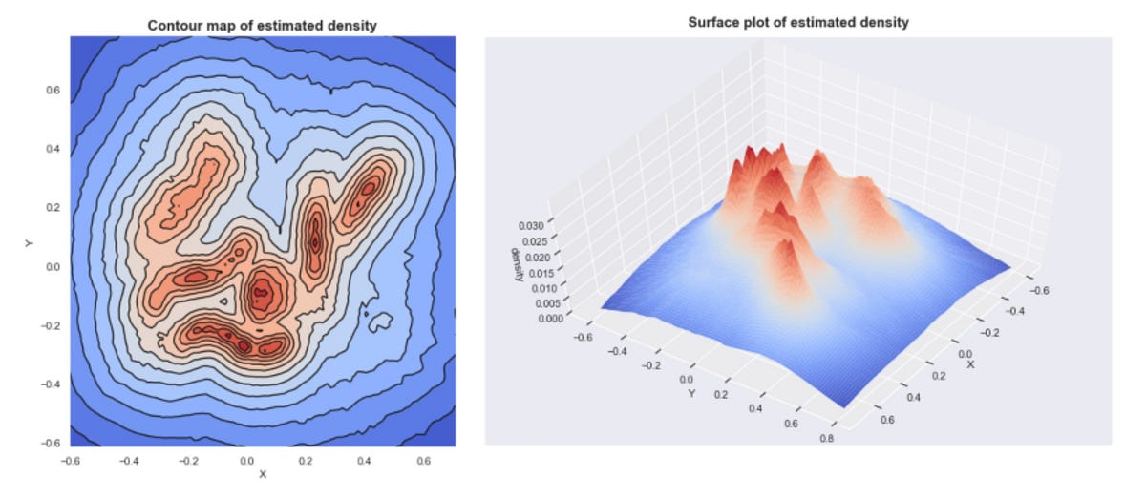
Core Distance

Slide 33

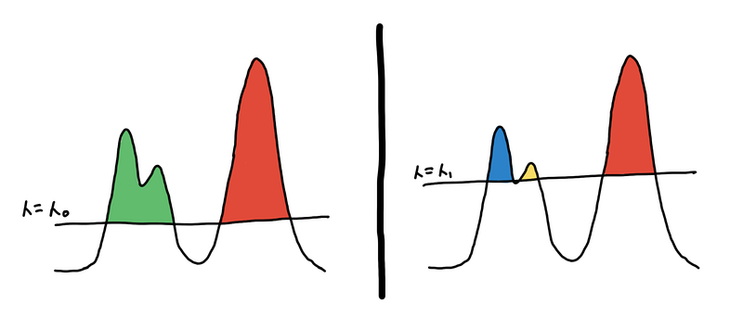
Cluster Selection

Slide 34
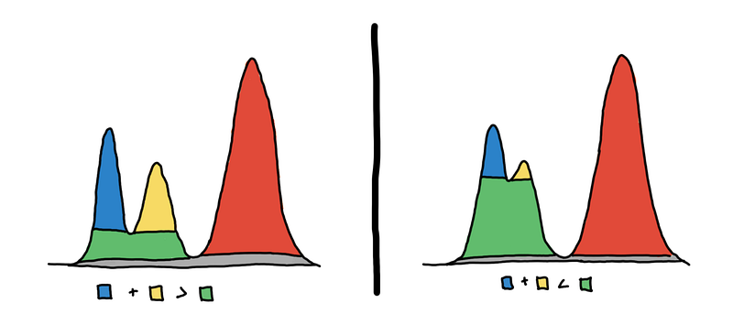
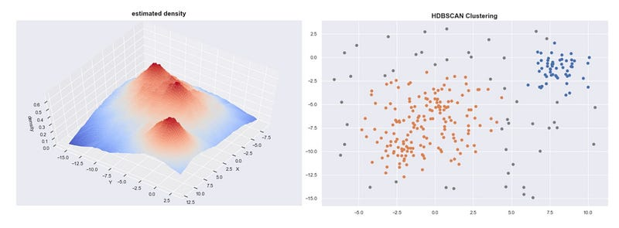
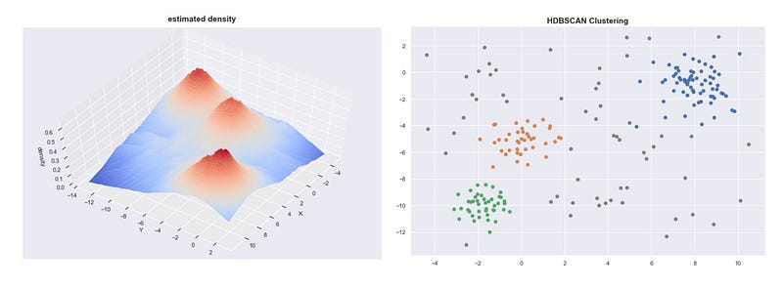
Escogiendo clusters

Slide 35
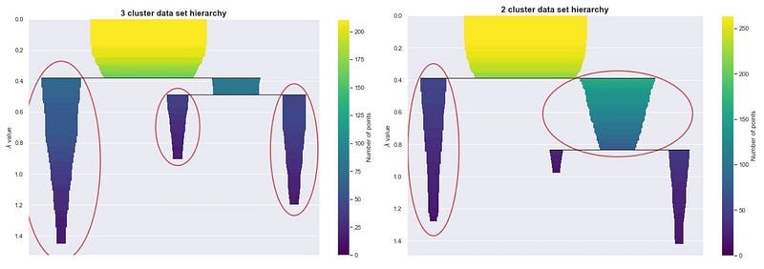
Clusters estables

Slide 36
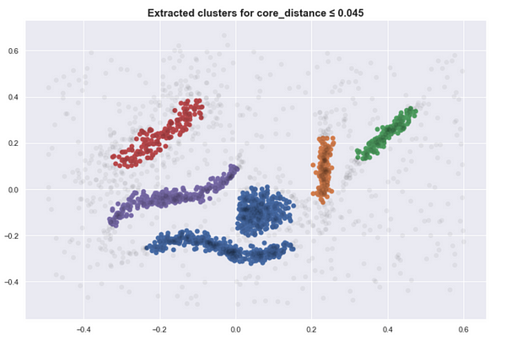
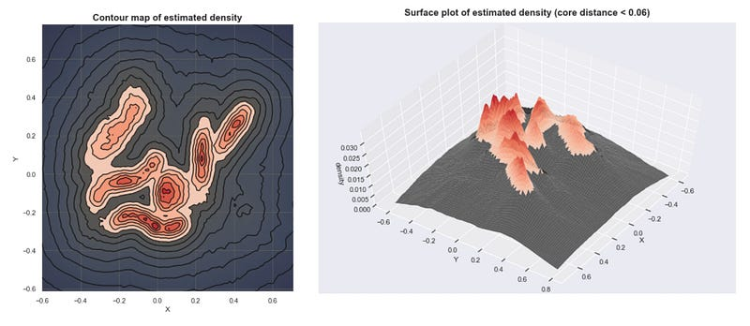
HDBSCAN

Slide 37
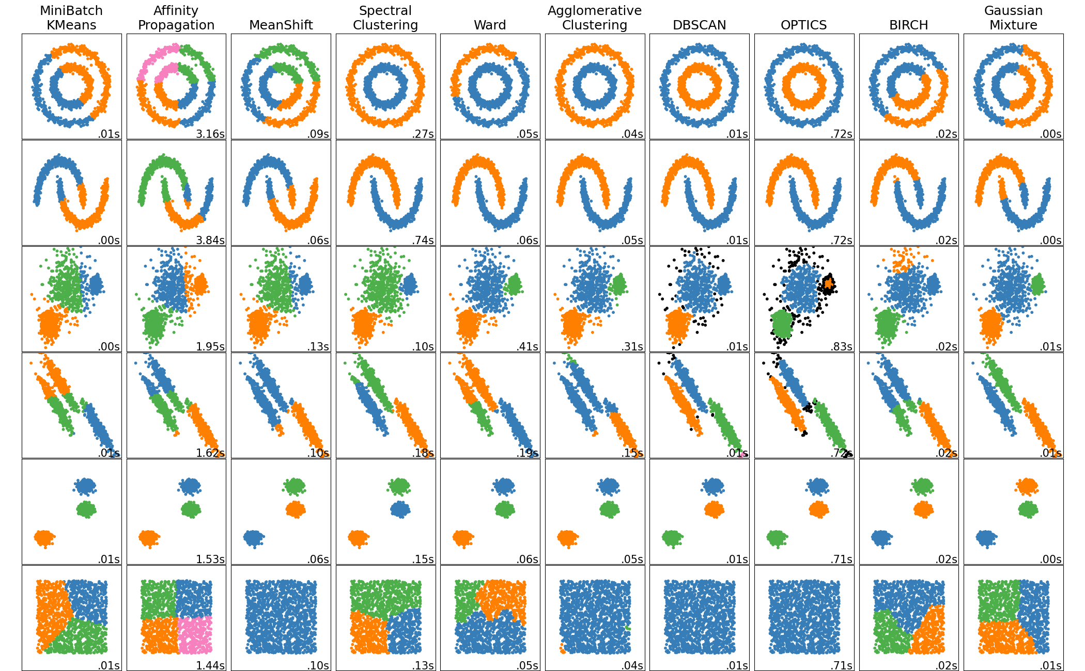
Y todo esto lo podemos ver en Sci-Kit Learn

Slide 38
A modo de discusión final…
¿Para qué sirve el análisis aglomerativo?
¿Qué tipos de clustering existen?
¿Porqué usar diferentes técnicas?
¿Cómo saber si un método es bueno?

